Slide 1
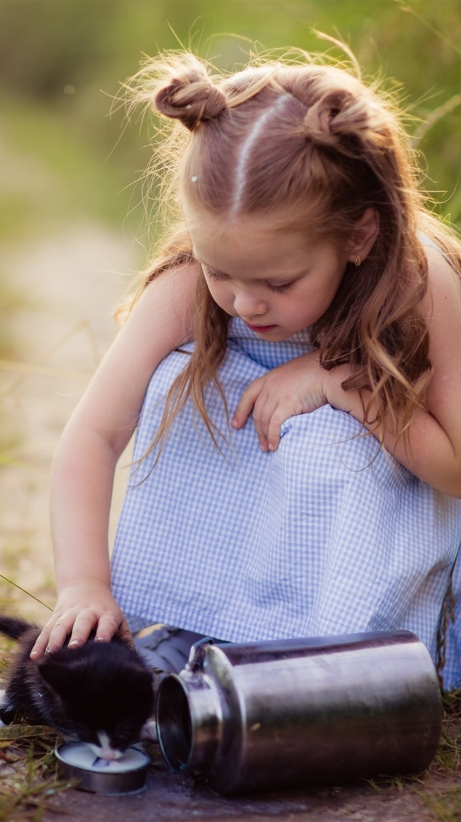
"О поступках плохих и хороших" - классный час в 5 классе
Поступки - это то, что мы делаем, когда никто на нас не смотрит. В этом классном часе мы поговорим о том, как различать хорошие и плохие поступки.
Презентация для классного часа в 5 классе по теме: "О поступках плохих и хороших"
newUROKI.net
Всё для учителя – всё бесплатно!
newUROKI.net

Slide 2
Что такое поступки?
Определение
Значение
Поступки - это наши действия, которые влияют на окружающих и на наше будущее.
Поступки определяют нашу личность и наше место в обществе.
newUROKI.net

Slide 3
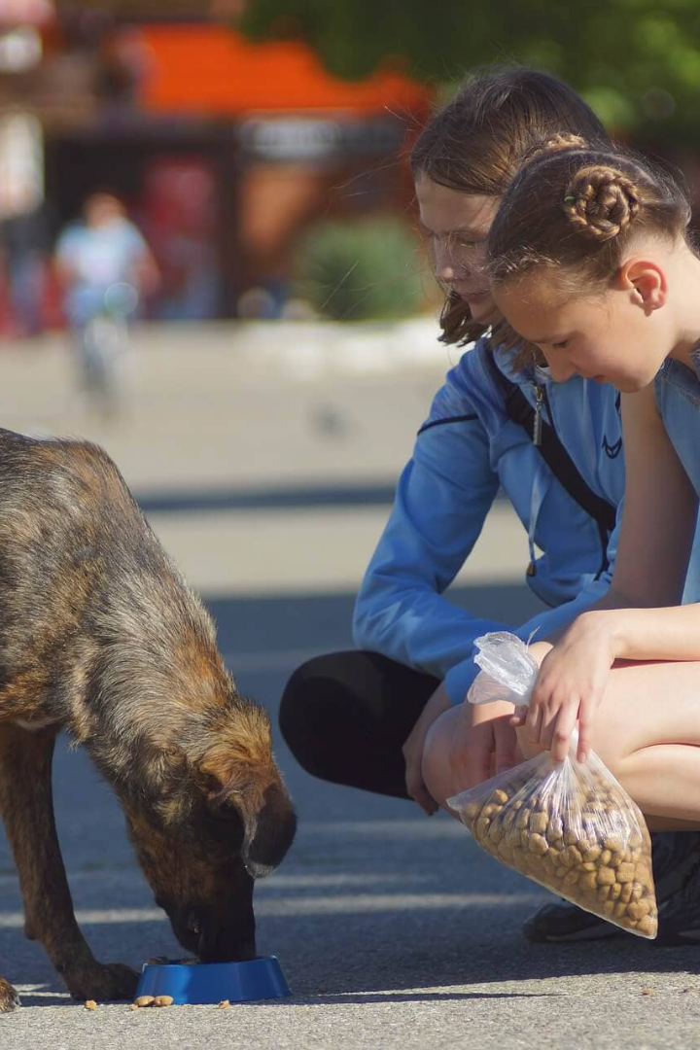
Хорошие поступки - примеры
1
Делать добро
2
Быть честным
Помогать окружающим, улыбаться, делать комплименты.
Говорить правду, не обманывать, не красть.
3
Заботиться
Проявлять заботу и внимание к тем, кто нам дорог, или к тем, кто в трудной ситуации.
newUROKI.net

Slide 4
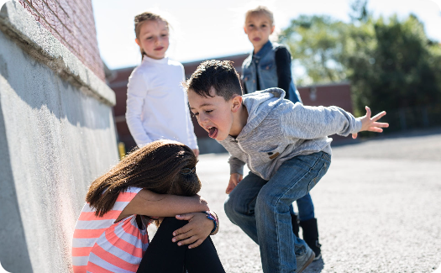
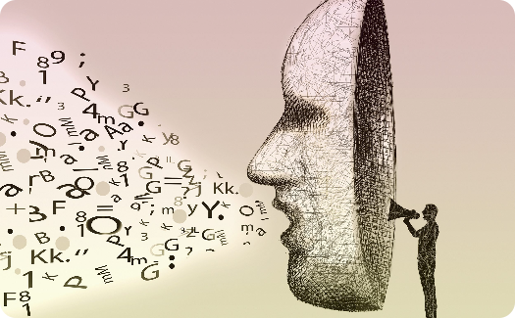
Плохие поступки - примеры
Жестокость
Ложь
Кража
Словесные и физические нападки на других людей.
Обман, нарушение доверия, скрытие правды.
Нарушение чужого права собственности.
newUROKI.net

Slide 5
Как поступить правильно? Обсуждение ситуаций.
1
Шаг 1
Определить, что нужно сделать.
Шаг 2
2
Разобраться, какими способами можно действовать.
3
Шаг 3
Выбрать путь, который наилучшим образом подходит для конкретной ситуации.
newUROKI.net

Slide 6
Подведение к выводу о критериях оценки поступков
Социальные критерии
Моральные критерии
Личностные критерии
Как поступок влияет на окружающих и на общество в целом.
Как поступок соответствует этическим и нравственным нормам.
Как поступок соответствует нашей собственной личности и нашим ценностям.
newUROKI.net

Slide 7
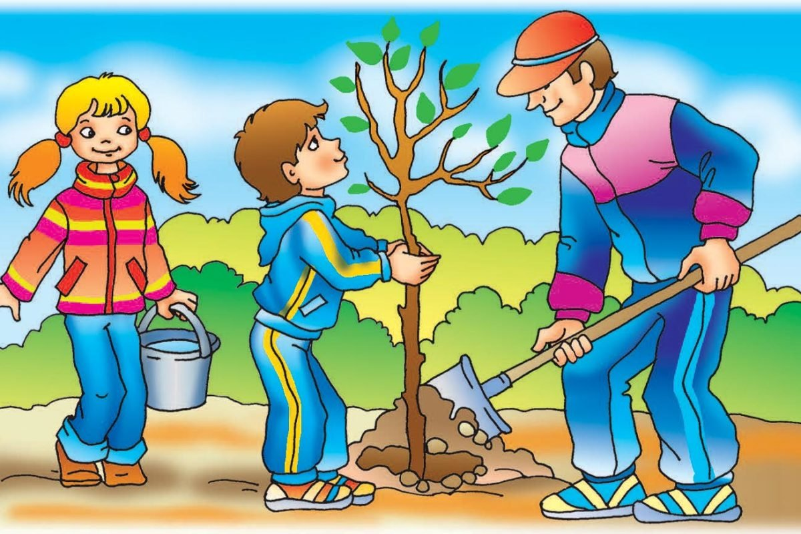
Заключение
На этом классном часе мы изучили, что такое поступки, научились различать хорошие и плохие поступки, и обсудили, как мы можем сделать правильный выбор в трудных ситуациях. Помните, что наши поступки формируют наших личностей и наше будущее, поэтому давайте стараться делать хорошие поступки, которые будут нам и всем окружающим только на пользу.
newUROKI.net

